Slide 1



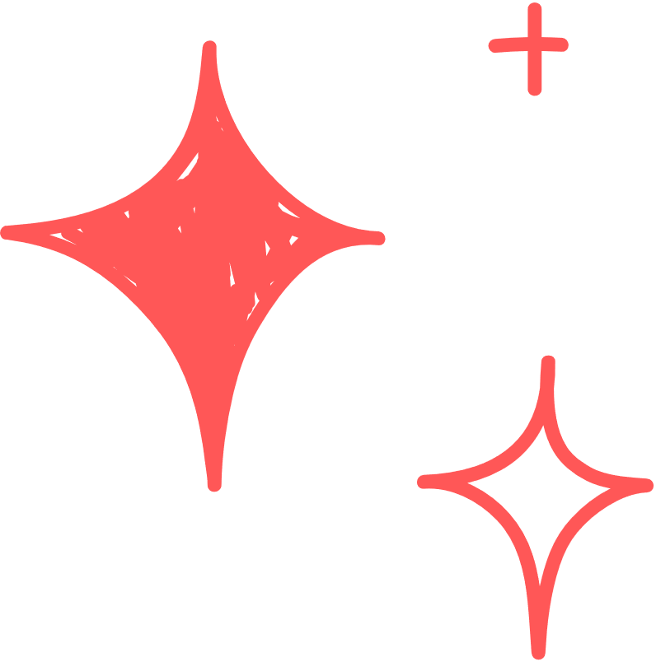


CHÀO MỪNG
CÁC EM HỌC SINH

Slide 2
CHƯƠNG 3: KHỐI LƯỢNG RIÊNG VÀ ÁP SUẤT

Slide 3
BÀI 13:
KHỐI LƯỢNG RIÊNG
Giáo viên: LƯƠNG THỊ KIM YẾN

Slide 4

MỤC TIÊU BÀI HỌC
 | Nêu được định nghĩa khối lượng riêng, xác định được khối lượng riêng qua khối lượng và thể tích tương ứng. - Liệt kê được một số đơn vị đo khối lượng riêng thường dung.

Slide 5

KHỐI LƯỢNG RIÊNG
NỘI DUNG BÀI HỌC
I. Thí Nghiệm
II. Khối lượng riêng, đơn vị khối lượng riêng
III. Luyện tập

Slide 6
I. Thí Nghiệm

Slide 7
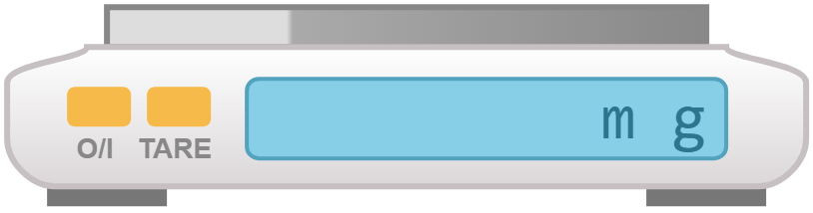
Thí Nghiệm 1
Chuẩn bị
3V
2V
V
3 thỏi sắt
Cân điện tử

Slide 8
Thí Nghiệm 1
Tiến hành
V
2V
3V
Dùng cân điện tử để xác định khối lượng từng thỏi sắt tương ứng m₁, m₂, m₃

Slide 9

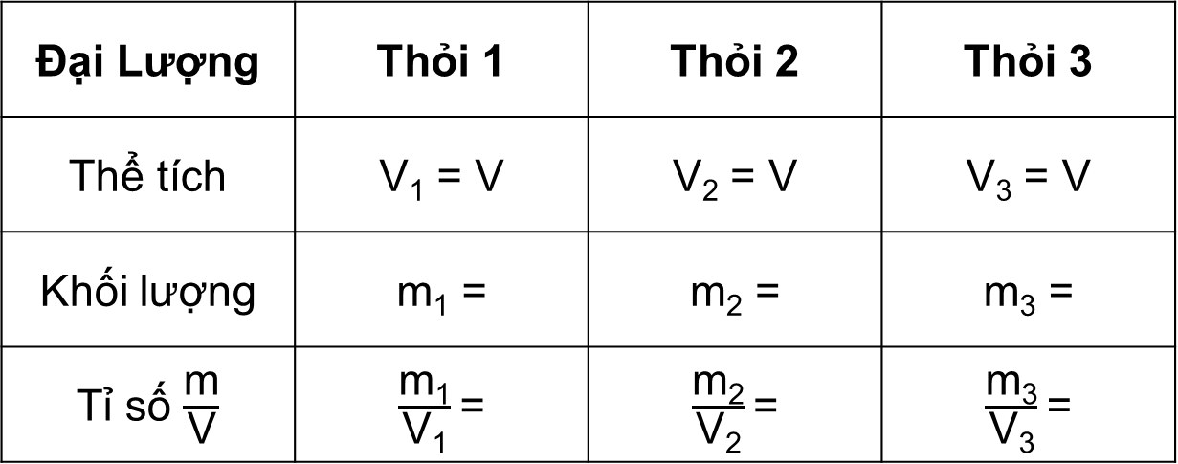
Thí Nghiệm
Hoàn thành bảng 13.1
Đại Lượng | Thỏi 1 | Thỏi 2 | Thỏi 3
Thể tích | V₁ = V | V₂ = V | V₃ = V
Khối lượng | m₁ = | m₂ = | m₃ =
Tỉ số $\frac{\text{m}}{\text{V}}$ | $\frac{\text{m}\text{1}}{\text{V}\text{1}}$ = | $\frac{\text{m}\text{2}}{\text{V}\text{2}}$ = | $\frac{\text{m}\text{3}}{\text{V}\text{3}}$ =

Slide 10

Thí Nghiệm
Hãy nhận xét về tỉ số khối lượng và thể tích của ba thỏi sắt.
Tỉ số giữa khối lượng và thể tích của ba thỏi sắt có giá trị như nhau.
Dự đoán về tỉ số này với các vật liệu khác nhau.
Dự đoán với các vật liệu khác nhau thì tỉ số thu được có giá trị khác nhau.

Slide 11
Thí Nghiệm 2
Chuẩn bị
Sắt
Nhôm
Đồng
3 thỏi sắt, nhôm, đồng có cùng thể tích
Cân điện tử

Slide 12
Thí Nghiệm 1
Tiến hành
Dùng cân điện tử để xác định khối lượng của thỏi sắt, nhôm, đồng tương ứng m₁, m₂, m₃

Slide 13
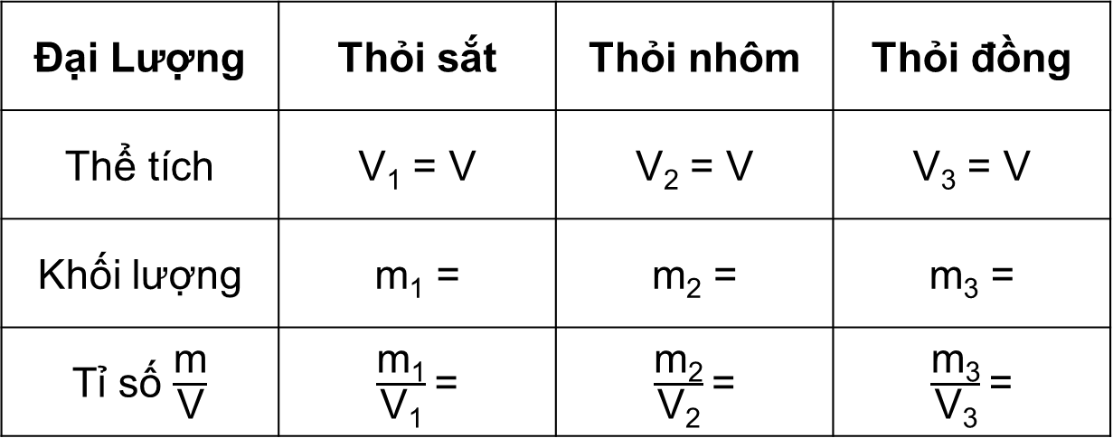
Thí Nghiệm
Hoàn thành bảng 13.1
Đại Lượng | Thỏi sắt | Thỏi nhôm | Thỏi đồng
Thể tích | V₁ = V | V₂ = V | V₃ = V
Khối lượng | m₁ = | m₂ = | m₃ =
Tỉ số $\frac{\text{m}}{\text{V}}$ | $\frac{\text{m}\text{1}}{\text{V}\text{1}}$ = | $\frac{\text{m}\text{2}}{\text{V}\text{2}}$ = | $\frac{\text{m}\text{3}}{\text{V}\text{3}}$ =

Slide 14
Thí Nghiệm
Hãy nhận xét về tỉ số giữa khối lượng và thể tích của các thỏi sắt, nhôm, đồng.
Tỉ số giữa khối lượng và thể tích của các thỏi sắt, nhôm, đồng là khác nhau, tỉ số của đồng lớn hơn sắt và lớn hơn nhôm
Sắt
Nhôm
Đồng

Slide 15
II. Khối lượng riêng, đơn vị khối lượng riêng

Slide 16
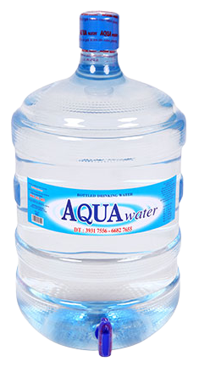
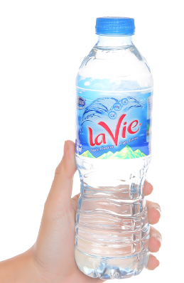
Khối lượng riêng, đơn vị khối lượng riêng
So sánh khối lượng nước chứa trong 20 L và trong một chai 0,5 L
Khối lượng nước chứa trong 20 L lớn hơn trong một chai 0,5 L
Nhận xét về cách so sánh khối lượng cùng vật liệu
Cùng vật liệu, thể tích càng lớn khối lượng càng lớn và ngược lại

Slide 17
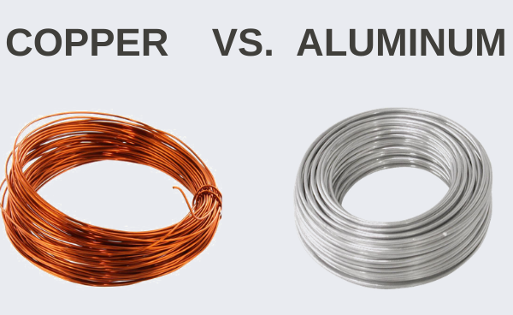
Khối lượng riêng, đơn vị khối lượng riêng
Sắt nặng hơn nhôm là khi so sánh lượng chất khi cùng thể tích
Khi ta nói sắt nặng hơn nhôm có nghĩa là gì? Có phải 1 kg sắt nặng hơn 1 kg nhôm không?
Để so sánh như vậy, ta dùng khối lượng riêng

Slide 18
Khối lượng riêng là gì?

Slide 19




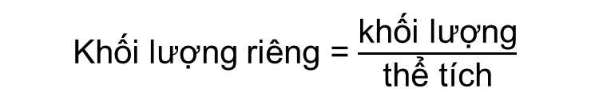
Khối lượng riêng
Khối lượng riêng của 1 chất cho ta biết khối lượng của một đơn vị thể tích chất đó
D: Khối lượng riêng
m: Khối lượng
V: Thể tích
Khối lượng riêng = $\frac{\text{kh}\text{ố}\text{i} \text{l}\text{ượ}\text{ng}}{\text{th}\text{ể }\text{t}\text{í}\text{ch}}$
m
V
D
D = $\frac{\text{m}}{\text{V}}$
m = V.D
V = $\frac{\text{m}}{\text{D}}$

Slide 20
Khối lượng riêng
Nêu một số đơn vị đo khối lượng và đo thể tích mà e đã học.
Một số đơn vị đo khối lượng và đo thể tích đã học
Khối lượng | kg | g | mg
Thể tích | m³ | cm³ | ml
Nêu một số đơn vị đo khối lượng riêng
kg/m³; g/cm³; g/ml

Slide 21
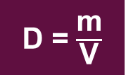

Khối lượng riêng
Khối lượng riêng của 1 chất được xác định bằng khối lượng của một đơn vị thể tích chất đó
m = V.D
D = $\frac{\text{m}}{\text{V}}$
V = $\frac{\text{m}}{\text{D}}$
Một số đơn vị đo khối lượng riêng:
Kilogam trên mét khối: kg/m³
Gam trên centimét khối: g/cm³
1 g/cm³ = 1 g/ml = 1000 kg/m³

Slide 22
Khối Lượng Riêng Của Một Số Chất
Chất Rắn | D (kg/m³) | Chất Lỏng và Khí | D (kg/m³)
Lead (Chì) | 11 300 | Mercury (Thủy Ngân) | 13 600
Iron (Sắt) | 7 800 | Nước | 1 000
Aluminium (Nhôm) | 2 700 | Dầu Ăn | Khoảng 800
Gold (Vàng) | 19 300 | Rượu | 790
Nước Đá | 917 | Không Khí | 1,29
Gỗ Lim | Khoảng 950 | Khí oxygen | 1,43

Slide 23

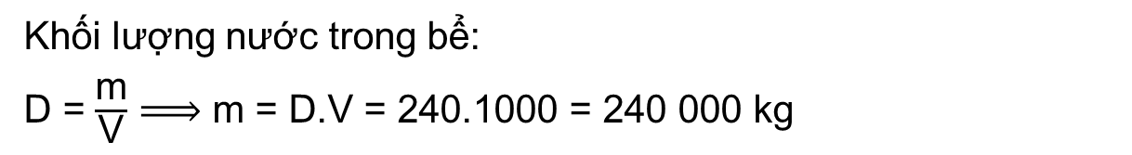
Một bể bơi có chiều dài 20 m, chiều rộng 8 m, độ sâu của nước là 1,5 m. Tính khối lượng của nước trong bể
Thể tích của bể bơi: V = dài.rộng.sâu = 20.8.1,5 = 240 m³
Khối lượng nước trong bể:
D = $\frac{\text{m}}{\text{V}}$ m = D.V = 240.1000 = 240 000 kg

Slide 24
Công thức tính trọng lượng. Từ đó hãy đề xuất công thức tính trọng lượng riêng

Slide 25

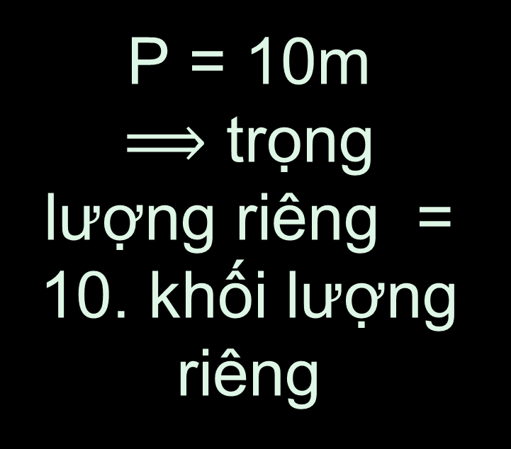
P = 10m
trọng lượng riêng = 10. khối lượng riêng

Slide 26


Khối lượng riêng
Khối lượng riêng của 1 chất được xác định bằng khối lượng của một đơn vị thể tích chất đó
m = V.D
D = $\frac{\text{m}}{\text{V}}$
V = $\frac{\text{m}}{\text{D}}$
Một số đơn vị đo khối lượng riêng:
1 g/cm³ = 1 g/ml = 1000 kg/m³
Trọng lượng riêng: d
d = 10.D

Slide 27

Ở thể lỏng, D có giá trị lớn nhất: 1000 kg/m³ ở 4ºC
D_{rắn} < D_{lỏng}

Slide 28
LUYỆN TẬP

Slide 29
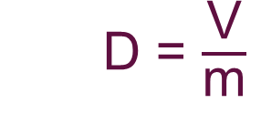
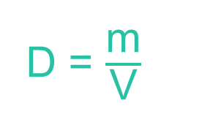
1. Công thức tính khối lượng riêng là:
A
B
D = m.V
D = $\frac{\text{V}}{\text{m}}$
D = $\frac{\text{m}}{\text{V}}$
D
C
D = V.m

Slide 30
2. Phát biểu nào sau đây về khối lượng riêng là đúng?
Nói khối lượng riêng của sắt là 7800 kg/m³ có nghĩa là 1 cm³ sắt có khối lượng 7800 kg.
A
Công thức tính khối lượng riêng là D = m.V.
B
Khối lượng riêng của một chất là khối lượng của một đơn vị thể tích chất đó.
C
Khối lượng riêng bằng trọng lượng riêng.
D

Slide 31
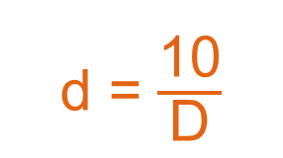
3. Gọi d và D lần lượt là trọng lượng riêng và khối lượng riêng. Mối liên hệ giữa d và D là:
d = 10D
D + d = 10
A
B
C
D
d = $\frac{\text{10}}{\text{D}}$
D = 10d

Slide 32

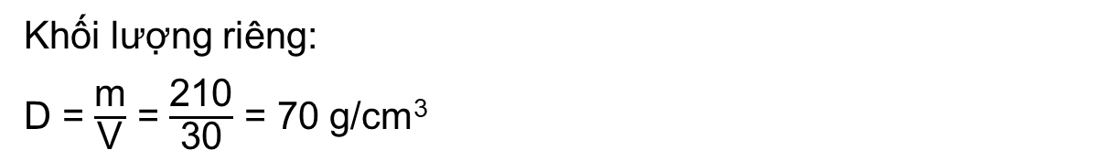
4. Một khối gang hình hộp chữ nhật có chiều dài các cạnh tương ứng là 2 cm, 3 cm, 5 cm và có khối lượng 210 g. Hãy tính khối lượng riêng của gang.
Thể tích của khối nhôm: V = 2.3.5 = 30 cm³
Khối lượng riêng:
D = $\frac{\text{m}}{\text{V}}$ = $\frac{\text{210}}{\text{30}}$ = 70 g/cm³

Slide 33
TRÂN TRỌNG CẢM ƠN

